Slide 1
GESTÃO DE PESSOAS E DESENVOLVIMENTO DE EQUIPES
Prof. Me Luciano Santana Pereira

Slide 2
UNIDADE 03 LIDERANÇA E MOTIVAÇÃO TÓPICO 4 TRATANDO SOBRE MOTIVAÇÃO
AGENDA

Slide 3

PLANO DE AULA
Hierarquia das necessidades: Abraham Maslow.
Teoria dos dois fatores: Frederick Herzberg.
Teoria das expectativas: Victor Vroom.
Teoria da equidade: J. Stacy Adams.

Slide 4
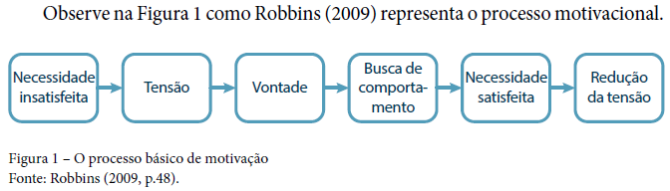
INTRODUÇÃO
Motivação é alguma força direcionada dentro dos indivíduos, pela qual eles tentam alcançar uma meta, a fim de preencher uma necessidade ou expectativa.

Slide 5
HIERARQUIA DAS NECESSIDADES – ABRAHAM MASLOW
Trabalho desafiante
Diversidade e autonomia
Participação nas decisões
Auto-
realização
Responsabilidade
Orgulho e reconhecimento
Promoções
Estima
Amizade dos colegas
Interação com clientes
Gerente amigável
Sociais
Trabalho seguro
Remuneração e benefícios
Estabilidade no emprego
Segurança
Necessidades
básicas
Intervalos de descanso
Conforto físico
Horário de trabalho razoável

Slide 6
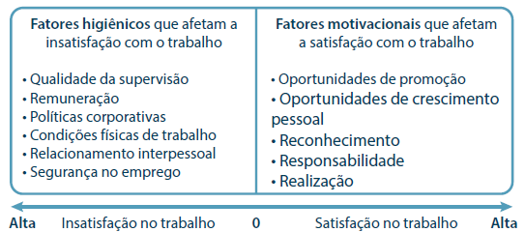
TEORIA DOS DOIS FATORES – FREDERICK HERZBERG

Slide 7
TEORIA DAS EXPECTATIVAS – VICTOR VROOM
Relação esforço-desempenho: refere-se a percepção pelo individuo da quantidade de esforço que será necessária para alcançar certo desempenho.
Relação desempenho-recompensa: refere-se ao grau em que um individuo acredita que determinado nível de desempenho trará a recompensa esperada.
Relação recompensa-metas pessoais: refere-se ao grau em que as recompensas proporcionadas satisfazem as metas pessoais ou necessidades do individuo.

Slide 8
TEORIA DA EQUIDADE – J. STACY ADAMS
Esforço individual
Vs
Resultados
Esforço
dos pares
Vs
Resultados
Equiparação de esforços
Vs
Resultados

Slide 9
GESTÃO DE PESSOAS E DESENVOLVIMENTO DE EQUIPES
Prof. Me Luciano Santana Pereira

